Slide 1
МУНИЦИПАЛЬНОЕ АВТОНОМНОЕ ДОШКОЛЬНОЕ ОБРАЗОВАТЕЛЬНОЕ УЧРЕЖДЕНИЕ «ЦЕНТР РАЗВИТИЯ РЕБЕНКА – ДЕТСКИЙ САД № 7 «ЯРОСЛАВНА» Алтайский край город Рубцовск
Тема проекта
«Компьютер – друг или враг?»
Тип проекта: познавательный,
практико-ориентированный, среднесрочный.
Участники проекта:
Шишкина Вера, 6 лет,
воспитанница группы №6,
руководитель:
Литвиненко Инна Сергеевна.

Slide 2
Проблемный вопрос: Компьютер - друг или враг?

Slide 3
Гипотеза: Если соблюдать здоровьесберегающие технологии при использовании компьютера, то он станет другом! Цель проекта: Формирование привычки применения здоровьесберегающих технологий при использовании компьютера и других гаджетов.

Slide 4
Задачи проекта:
Расширить знания о пользе и вреде компьютера и других гаджетов.
Исследовать здоровьесберегающие технологии, позволяющие избежать плохого влияния компьютера на зрение человека.
Воспитывать привычку применения здоровьесберегающих технологий при использования компьютера и других гаджетов.

Slide 5
Что может компьютер:
Печатать
Отвечать на вопросы
Вычислять

Slide 6
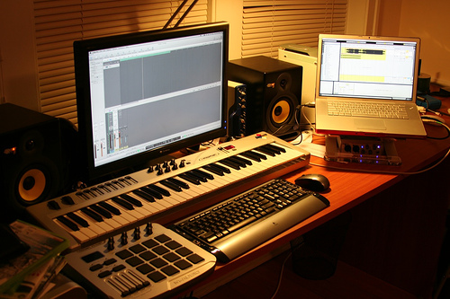
Рисовать
Отправлять письма
Сочинять музыку

Slide 7
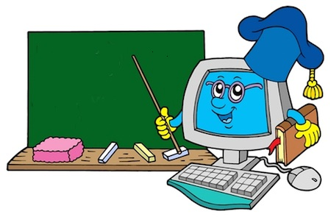
Рисовать мультики
Играть в игры
Учить

Slide 8
Плохое влияние компьютера на зрение человека: 1. Не правильная организация рабочего места:
*Недостаточная освещенность местным и естественным освещением.
*Повышенная яркость местного источника света.
*Блики экрана монитора.
*Мерцание изображения.
*Не подходящий по высоте стол и стул.
* Близко расположенный экран.

Slide 9
2. Злоупотребление временем, которое было отдано компьютеру.
Зависимые от компьютера дети не могут правильно оценивать свое время.
Вместо полезных занятий они просиживают перед экраном, отделываясь от родителей междометиями и обещаниями все сделать через пять минут.

Slide 10
3. Пренебрежение зрительной гимнастикой
*Когда человек смотрит вдаль, глаза его испытывают меньшую нагрузку, чем во время рассматривания предметов, расположенных вблизи. Когда мы смотрим в монитор, глаза находятся в напряжении.
* Если не давать им время для отдыха, пренебрегать гимнастикой, может возникнуть спазм аккомодации (миопия).
*Кроме того, человек, сидящий перед экраном, реже моргает, из-за чего ухудшается увлажнение роговицы - синдром "сухого глаза".

Slide 11
Здоровьесберегающие рекомендации:
1. Правильная организация рабочего места:
*Высота стула должна соответствовать длине голени, ноги не должны «болтаться», лучше подставить под ноги подставку, максимальная глубина сиденья должна составлять 2/3 длины бедра.
*Расстояния от монитора до глаз должно быть 60-70 см.
*Спину держи прямо, стараясь опираться всей поверхностью на спину кресла.
*Освещение (естественное или местное) с противоположной стороны от ведущей руки без бликов.

Slide 12
2. Соблюдение временных рекомендаций занятий за компьютером и другими гаджетами:
Время работы дошкольника за компьютером
– 20 минут.

Slide 13
3. Выполнение зрительной гимнастики:
Такие упражнения отнимут не больше 5 минут времени, зато послужат отличной гимнастикой для глаз и снимут усталость.

Slide 14
Проведен опрос среди пяти воспитанников 6 группы:
Вопросы:
*Есть ли у тебя дома компьютер, ноутбук, телефон?
*Что ты чаще всего делаешь за компьютером, ноутбуком, телефоном?
*Ты ощущаешь резь в глазах, помутнение после длительной игры за компьютером?
*Ты знаешь что нужно делать чтобы этих ощущений не было?
Ответы:
*Да, есть (5 человек)
*Играю (5 человек)
*Да, ощущаю (5 человек)
* Нет (4 человека); знаю, но не делаю (1 человек)

Slide 15
Повторный опрос среди пяти воспитанников 6 группы (через 2 недели):
Вопросы:
*Есть ли у тебя дома компьютер, ноутбук, телефон?
*Что ты чаще всего делаешь за компьютером, ноутбуком, телефоном?
*Ты ощущаешь резь в глазах, помутнение после длительной игры за компьютером?
*Ты знаешь что нужно делать чтобы этих ощущений не было?
Ответы:
*Да, есть (5 человек)
*Играю (5 человек);
играю, рисую (2 человека).
*Нет (5 человек)
* Знаю (5 человек)

Slide 16
Заключение:
По результатам проведенной работы и повторного опроса, можно сделать следующий вывод о том, что гипотеза: если соблюдать здоровьесберегающие технологии при использовании компьютера, то он станет другом – подтвердилась.

Slide 17
Спасибо за внимание

